Slide 1
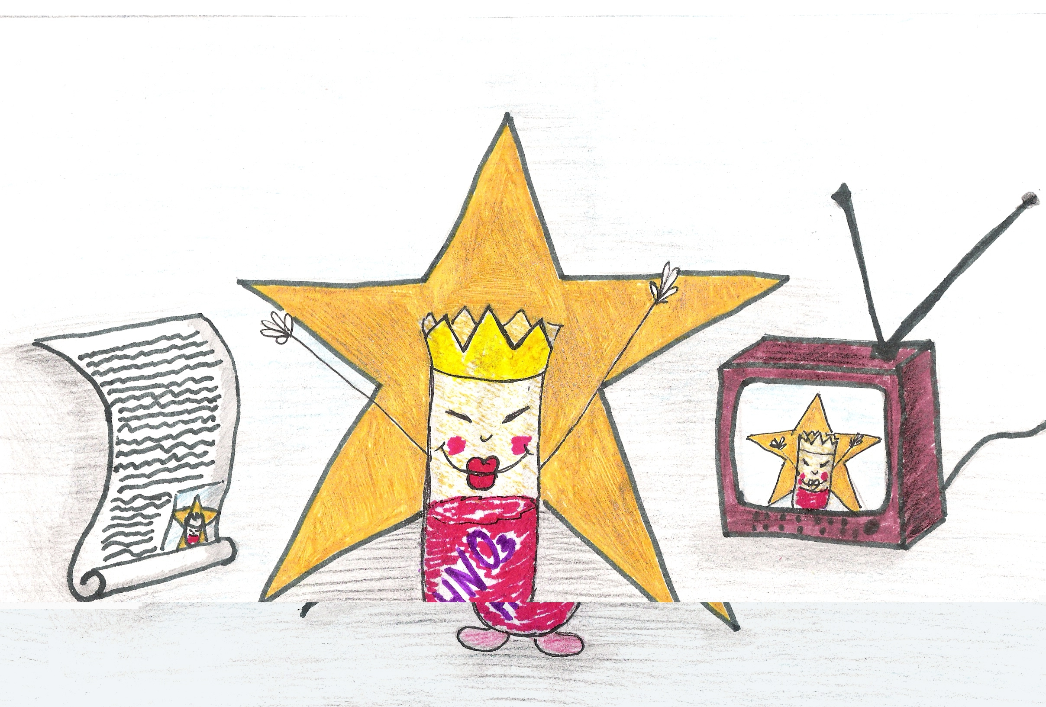
К Кислоте Азотной пришла слава. Она стала настоящей звездой!

Slide 2
Это вещество заменяло деньги во многих странах. В Китае, в 13 веке из него изготовляли монеты. Римские легионеры времен Цезаря, часть жалованья получали этим веществом.
Некоторые народы Африки платили за него золотым песком. У римлян ни одно жертвоприношение не обходилось без этого вещества.

Slide 3
Это вещество содержится в слюне, желудочном соке. Наличие его в крови обеспечивает нормальное осмотическое давление.
Без него не могут жить люди и животные. Оно необходимо для приготовления почти всех блюд.
Оно символ гостеприимства и радушия.

Slide 4
Химия и литература!
Названия химических элементов встречаются:
В стихотворных строчках поэтов.
В пословицах и поговорках.
В образных литературных выражениях.

Slide 5
Названия хим. элементов в стихотворных строчках.
1. Под ним струя светлей лазури,
Под ним луч солнца золотой. «Парус»
2. Ночевала тучка золотая
На груди утёса великана «Утёс»
3. Отделкой золотой
Блистает мой кинжал «Поэт»
4. В багрец и золото, одетые леса «Осень»
5. У лукоморья дуб зелёный
Златая цепь на дубе том «Руслан и Людмила»
6. А орешки не простые,
Всё скорлупки золотые…
7. Торговали мы булатом
Чистым серебром и златом «Сказка о царе Салтане»
8. Месяц, месяц, мой дружок
Позолоченный рожок!..« Сказка о мёртвой царевне и 7 богатырях»
9. Пришёл невод с одною рыбкой,
С непростою рыбкой - золотою… «Сказка о рыбаке и рыбке»
10. Лес стоит под шапкой белой
В золотом огне купается. Никитин.

Slide 6
Пословицы и поговорки, с упоминанием названий хим. элементов.
1. Слово – серебро, молчание – золото!
2. Не всё то золото, что блестит.
3. Мал золотник, да дорог.
4. Не куёт железо молот, куёт – кузнец.
5. Добро – серебро, а золото – лучше.
6. Куй железо, пока горячо.
7. От медного лба золотых мыслей не дождёшься.

Slide 7
ХИМИЯ И БИОЛОГИЯ
1.Добавьте одну букву в название элемента 6 группы и получите название парнокопытного животного.
2.Получите название элемента 3 группы, выбросив из названия полуводного млекопитающего семейства грызунов одну букву.

Slide 8
1. Название какого элемента входит в название вещества, обуславливающего зеленый цвет растений?
2. В название какого элемента группы 8`Б` входит название дерева?

Slide 9
Химия и астрономия!
Элементы, названные в честь планет солнечной системы.

Slide 10
Какой элемент назван в честь планеты Земля?
Какой элемент назван в честь России?

Slide 11
Химия и география!
1. Какие элементы названы в честь частей света?
2. Перечислите элементы, названные в честь стран.

Slide 12
3. Замените первую букву в названии элемента 3 периода и получите название пролива между Европой и Азией.

Slide 13
4. Название какого города Ставропольского края связано с названием химического элемента?
Notes:
химия

